Slide 1
Lab3 – Audio Resampling
班級：電子三乙
學號：106360210
姓名：劉紹祥

Slide 2
目錄
程式碼
輸入波形 & 輸出波形 & 頻譜
升頻 & 降頻函式

Slide 3
程式碼

Slide 4
升頻 & 降頻函式

Slide 5
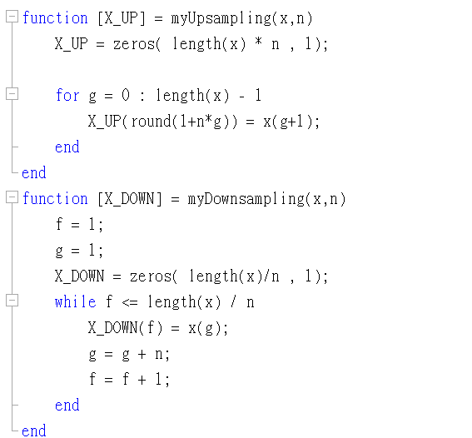

Slide 6
其餘程式碼

Slide 7
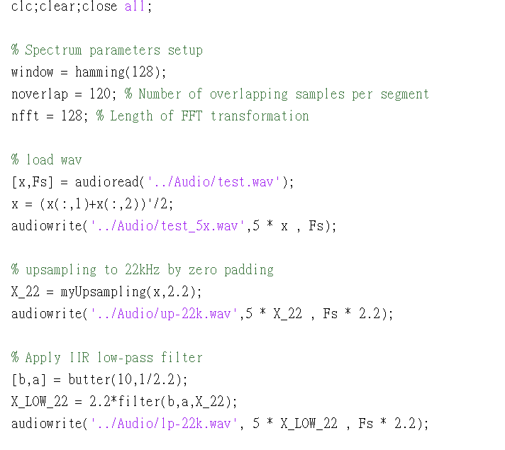

Slide 8
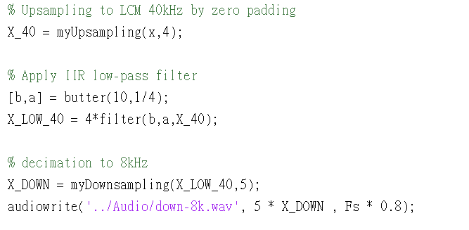

Slide 9
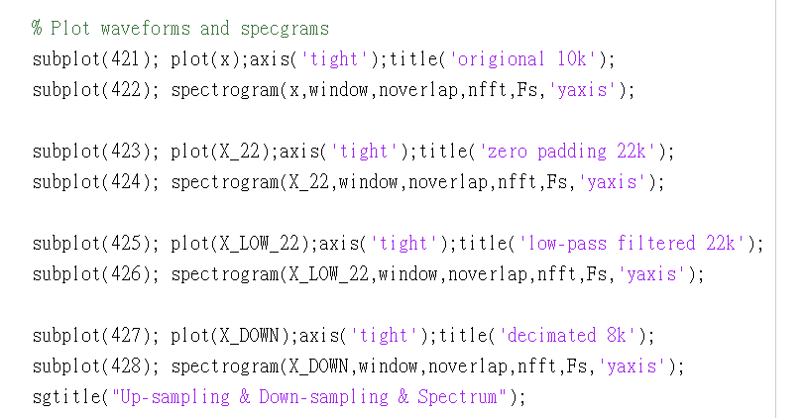

Slide 10
輸入波形 & 輸出波形 & 頻譜

Slide 11
